Slide 1
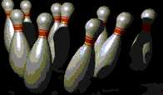
Le bowling
Le bowling, un sport renversant… (clic gauche pour défiler ou la touche « entrée »)
http://decathlondom.franceolympique.com/decathlondom/fichiers/pages/fiches_techniques/bowling/bowling.htm

Slide 2
Un peu d'histoire
Les origines de ce jeu remonte à 5200 avant J.-C. ; en 1895, à Nagada, en Égypte, Sir Finders Petrie découvre dans la tombe d'un enfant, un jeu se composant de 9 petits vases en albâtre, 3 cubes en marbre blanc et 4 billes en porphyre. Ce serait le premier jeu de quilles connu.
Au IVe siècle, en Allemagne, on joue avec des kegels (bâtons servant de quilles) représentant des païens ; avec des pierres on renverse les kegels et on assure ainsi le salut de son âme.
Au Moyen-Age, le jeu de quilles est introduit en France.
En 1623, des immigrants hollandais et allemands introduisent le jeu de 9 quilles (ninepines) à New York où il devient rapidement populaire.
En 1841, le jeu de quilles est victime de la prohibition, car assimilé à un jeu de hasard ; pour contourner la loi, on ajoute alors une 10ème quille (ten pines) pour obtenir le bowling à 10 quilles actuel.
Le 9 septembre 1895, la première association de bowling voit le jour au Etats-Unis, " l'American Bowling Congress ".
En 1945, le bowling moderne est introduit en Europe par les soldats américains (comme bien d'autres modes…).
Le 21 janvier 1957 est fondée la fédération française des sports de quilles qui comporte une section bowling.

Slide 3
Les règles
Une partie de bowling se joue en 10 frames. A chaque frame, on dispose de deux lancers. Si on fait tomber toutes les quilles du premier coup, c'est un strike et on n'effectue pas le deuxième lancer. S'il reste des quilles, on lance une deuxième fois la boule, et si on fait tomber toutes les quilles restantes, c'est un spare, sinon, c'est un trou (on appelle split l'ensemble des quilles séparées restées debout après le premier lancer). A chaque frame, on lance donc une ou deux boules. Le calcul des points est le suivant :
chaque frame rapporte simplement le nombre de quilles tombées si c'est un trou
si c'est un spare, on compte en plus le nombre de quilles qui seront abattues par la boule suivante
si c'est un strike, on compte en plus le nombre de quilles qui seront abattues par les deux boules suivantes
Une petite remarque : à la dernière frame, si on fait un strike, on a droit à deux boules supplémentaires pour calculer les points, et à une boule supplémentaire si c'est un spare. On peut donc jouer trois boules à la dernière frame. Au maximum, c'est à dire si on ne fait que des strikes, à chaque frame on marque 10 points pour les quilles abattues plus deux fois 10 points pour les quilles abattues par les deux boules suivantes.
Info: Le score maximum total est donc de 30 points par frame soit 300. Pour cela, c'est 12 strikes de suite que l'on devra réaliser (un par frame plus deux supplémentaires à la dixième frame) ! Sachez que les points pour le décathlon sont calculés sur le total des scores de 3 parties consécutives… et rassurez-vous : dans une salle de bowling, tous les points sont calculés par un système automatisé !

Slide 4
L'équipement
Les chaussures pour monter sur la piste sont particulières : le talon est constitué d'un plastique ne laissant pas de trace sur le bois de l'approche, et la semelle est en cuir doux (genre daim). Le dernier pas de la course est un pas glissé : pour un droitier, lors de ce dernier pas, le pied droit reste à sa place, et on se fend en faisant glisser le pied gauche. La semelle de la chaussure de bowling permet ce glissé.
Les boules Diamètre approximatif : 22 cm Poids : de 4 à 7 kg Il y a trois trous dans les boules, le plus gros pour le pouce, les deux autres pour le majeur et l'annulaire.
Info: Le chiffre mentionné sur les boules est le poids en unité anglaise (9 à 16 livres).

Slide 5
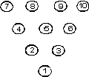
Les quilles
Dimensions approximatives :
diamètre : 11,5 cm
hauteur : 38 cm
poids : à peu près 1,5 kg
matière : bois d'érable recouvert de matière plastique laquée
Les quilles sont numérotées de la façon suivante :
Info: Le centre de gravité des quilles est tel qu'elles chutent systématiquement dès que leur inclinaison est de 9°.

Slide 6
La piste
Dimensions approximatives :
longueur de la ligne de faute (qui ne doit en aucun cas être franchie ou piétinée !) jusqu'au fond : 20 m
longueur de l'approche (avant la ligne de faute) : 5 m
largeur : 1 m
La piste de bowling est constituée de bois de pin et d'érable, ou de matière synthétique, nivelée, polie et vernie. Elle est enduite régulièrement d'un film " d'huile " (lubrifiant adapté à la surface) sur à peu près les 2/3 de sa longueur.
On trouve un ensemble de repères : des points sur l'approche, des flèches sur la piste :

Slide 7
La technique
Ces remarques proviennent de divers livres édités par la fédération, de sites Internet spécialisés, de conseils d'animateurs de bowling. Elles ont été reformulées et recomposées par Micheline Dehédin. Prévues pour des droitiers, elles doivent être adaptées aux gauchers.

Slide 8
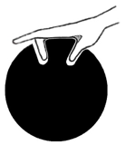
Choisir une boule
En général, le choix ne manque pas dans les râteliers ! Au début, ne choisissez pas une boule trop lourde ; privilégiez la précision plutôt que la force ou la vitesse. Par la suite, vous pourrez en augmenter le poids mais sans fatigue ni perte de contrôle : vous devez pouvoir la tenir à bout de bras 5 secondes sans fatigue. Les boules de poids identiques sont en général de même couleur.
Vérifiez ensuite que le perçage vous convient. Pour cela, mettez votre pouce dans l'orifice le plus gros, et en étendant la main, les premières phalanges du majeur et de l'annulaire doivent arriver au niveau des deux autres trous. Les trous doivent être juste assez serrés pour retenir la boule. Le trou du pouce est un peu plus large, mais le pouce touche légèrement les bords du trou. . La membrane entre le pouce et l'index ne doit être ni tendue ni trop relâchée.
Une fois sur la piste, vous prenez votre boule en mettant d'abord le majeur et l'annulaire puis le pouce. Au moment du lâcher, c'est le pouce qui part en premier. Les doigts soulèvent encore la boule en hauteur et en avant.

Slide 9
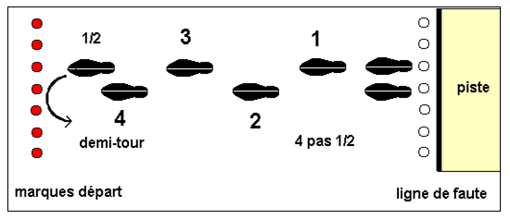
Se placer
Positionnement en profondeur, par rapport à la ligne de faute.
Placez-vous juste derrière la ligne de faute, dos tourné à la piste et faites 4 pas et demi puis retournez vous en notant la position par rapport aux marques de départ (7 ronds alignés). Faites quelques essais de lancer de boule, avec des pas réguliers, pour vérifier le placement final par rapport à la ligne de faute et la position de départ repérée (à ajuster si nécessaire, en avançant ou reculant légèrement).

Slide 10
Positionnement en largeur, par rapport à l'axe de la piste
Regardez attentivement le sol en bois et repérez les lattes colorées. Remarquez les 7 marques rondes de la ligne de départ. A priori, placez les pieds joints de part et d'autre de la 2e marque (en partant de la droite), en avant ou en arrière selon le repérage en profondeur fait précédemment (repérez la latte de positionnement de départ). Avancez en ligne droite vers la ligne de faute en faisant les 4 pas décrits plus loin et visez la 2e flèche cible (toujours en partant de la droite) pour arriver dans "la poche" (légèrement à droite de la quille 1, pour un droitier). Voir plus loin la chute successive des quilles).

Slide 11
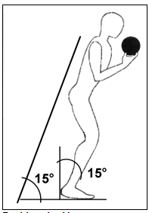
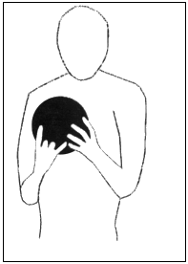
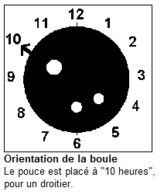
Position de départ et lancer de la boule
(les illustrations et commentaires de cette partie du dossier sont issus d'un cours donné par Florent Santon, animateur de bowling au bowling de Rambouillet et retravaillés).
Position de départ Juste derrière la ligne de faute, colonne vertébrale légèrement inclinée vers l'avant, genoux légèrement pliés, en souplesse.
Tenue de la boule Coude droit (bras de soutien), contre le côté du corps, épaule porteuse légèrement plus basse. L'autre main sert de soutien.

Slide 12
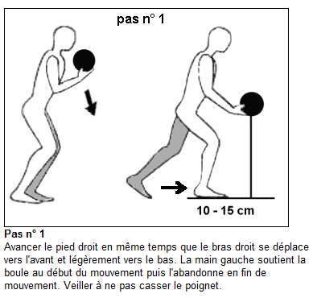
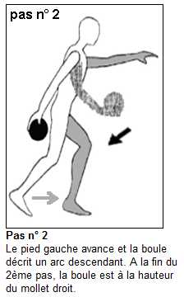
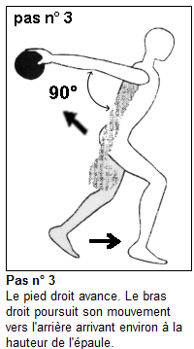
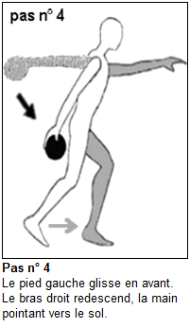
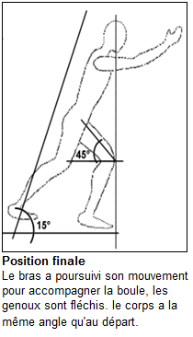

Slide 13
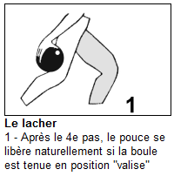
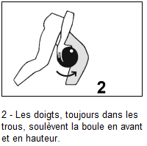
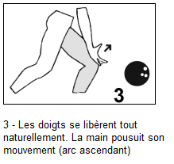

Slide 14
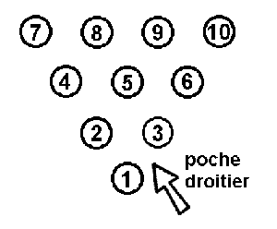
Viser... Pour un droitier, viser la 2 flèche cible en partant de la droite pour que la boule touche la quille n° 1, en l'attaquant sur la droite (poche droitier).

Slide 15
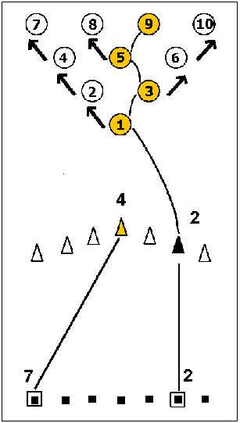
Comment faire un strike
Pour faire un strike, placez-vous dans l'alignement de la 2e marque et visez la 2e flèche en partant de la droite.
La boule percute la quille n°1 légèrement sur la droite (pour un droitier) (arrivée de la boule dans la "poche droite"). La quille 1 renverse alors les quilles 2, 4 et 7 pendant que la boule renverse la quille n° 3. La quille 3 renverse à son tour les quilles 6 et 10, et la boule continue son chemin pour renverser la quille 5 (qui entraîne la 8) et la 9.
Heureusement, il arrive de faire des strikes sans être aussi précis, mais au minimum il faut toucher la quille n° 1.
Pour un débutant, on conseille de jouer en " boule droite" et "flèche 2" comme sur le schéma ci-dessus.
Pour un début, visez la flèche 2 et faites quelques essais pour déterminer votre position de départ. Si la boule passe très souvent à droite de la quille 1, déplacez votre point de départ vers la droite, ou inversement si elle passe à gauche.
Veillez à ne pas faire une rotation du poignet ce qui donnerait de l'effet à la boule.
Notez que la piste est divisée en 3 bandes. La première n'est pas traitée, la 2e est légèrement huilée, la troisième est huilée avec deux passages successifs qui accentuent les effets...

Slide 16
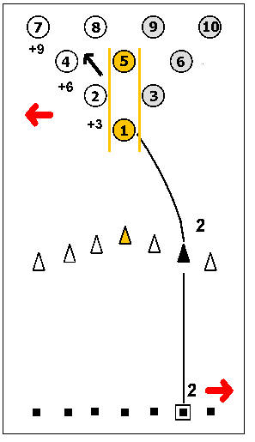
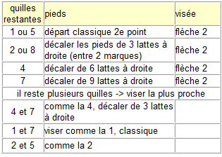
Comment faire des spares (1)
Il reste des quilles au centre et à gauche : 1, 2,4 et 5, 7 et 8. Visez toujours la 2e flèche mais décalez vous plus ou moins vers la droite

Slide 17
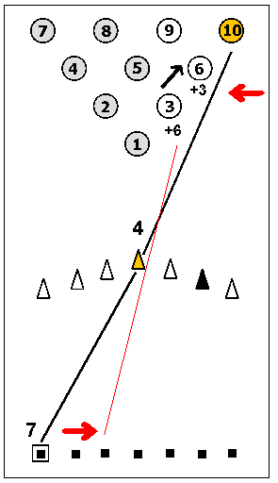
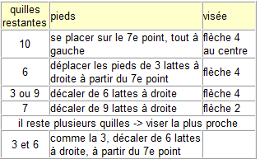
Comment faire des spares (2)
Il reste des quilles à droite : 3, 6, 9 et 10 Visez la flèche centrale, la 4e en vous plaçant près du 7e point, le plus à gauche et en vous décalant plus ou moins à droite

Slide 18
Pour se résumer...
Info : Quand vous lancez la boule, il faut prendre ses repères au pied, pour la position, de départ et viser la flèche, pas les quilles.
La course La marche d'approche consiste en 3 pas normaux, suivis d'un pas glissé. Il est inutile de courir, cela n'accélèrera pas la boule. Durant toute la course, la boule suit une trajectoire située dans un plan vertical qui passe par la flèche 2 ; c'est en respectant ce principe que vous serez précis. La vitesse de la boule peut être modulée par l'amplitude du mouvement de la boule pendant la course, mais plutôt que d'essayer de lancer une boule puissante, préférez la précision et la régularité du geste.
Info : Pour savoir d'où partir, compter à peu près 4 ½ pas normaux jusqu'à la ligne de faute.
Le lâcher Le lâcher est l'instant où la boule quitte la main du joueur. Cet instant, préparé par toute la course, est déterminant. Pour un début, de simples conseils : au moment du lâcher, la paume de la main doit être tournée vers le haut, le poignet rigide et droit et la main toujours dans la même position d'un lancer à l'autre. Tant que vous garderez le pouce vers le haut, la boule ira droit. Si vous voulez donner plus d'action à votre boule, tirez sur vos doigts quand le pouce est sorti. C'est à dire qu'une fois que le pouce est sorti, levez le bras vers le haut pour terminer votre geste ; avec le poignet et la main rigide, vos deux doigts vont donner à la boule une impulsion qui va la faire tourner et lui donnera plus d'énergie en arrivant sur les quilles. Enfin si vous voulez avoir une boule courbe, tournez votre poignet de 45° vers la gauche, et cette impulsion fera en plus tourner la boule vers la gauche en arrivant vers les quilles.
La priorité Pour terminer, pensez à respecter quelques règles de politesse :
si un joueur est monté sur l'approche, les joueurs à sa droite et à sa gauche doivent attendre qu'il ait joué sa boule pour monter sur l'approche
si deux joueurs se préparent à monter sur l'approche en même temps, le joueur à droite a priorité sur le joueur de gauche

Slide 19
Pour terminer, si avec toutes ces explications, vous n’arrivez toujours pas à faire des strikes ou des fermetures, on ne peut plus rien pour vous…. Ou bien vous n’êtes pas fait pour ce sport….
THE END !!!

